Slide 1
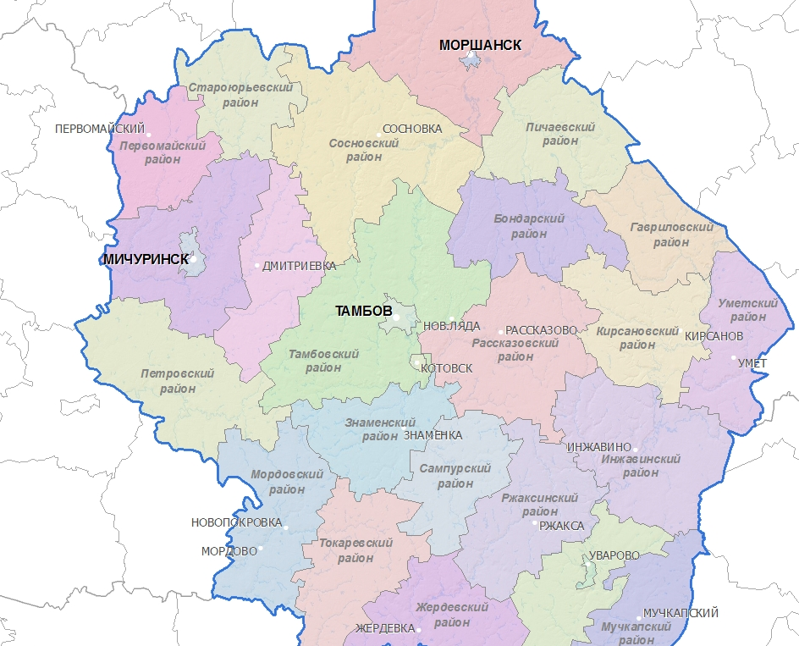
Национальный проект «Малое и среднее предпринимательство и поддержка индивидуальной предпринимательской инициативы»
ОКАЗАНИЕ ИМУЩЕСТВЕННОЙ ПОДДЕРЖКИ САМОЗАНЯТЫМ ГРАЖДАНАМ

Slide 2
ОКАЗАНИЕ ИМУЩЕСТВЕННОЙ ПОДДЕРЖКИ САМОЗАНЯТЫМ ГРАЖДАНАМ
Имущественная поддержка оказывается органами государственной власти, органами местного самоуправления в виде передачи во владение и (или) в пользование государственного или муниципального имущества, на возмездной основе, безвозмездной основе или на льготных условиях, в том числе:
установок
транспортных средств
инвентаря
инструментов
земельных участков
зданий
строений
сооружений
нежилых помещений
оборудования
машин
механизмов
Объекты, предназначенные для субъектов малого и среднего предпринимательства и самозанятых граждан, включаются в формируемые органами власти и местного самоуправления и ежегодно дополняемые перечни государственного и муниципального имущества.
Ознакомиться с перечнем муниципального имущества по ссылке:https://r48.tmbreg.ru/imushhestvennaya-podderzhka-subektov-msp/imushhestvo-dlya-biznesa/perechen-imushhestva-dlya-msp.html
АДМИНИСТРАЦИЯ ПЕРВОМАЙСКОГО РАЙОНА ТАМБОВСКОЙ ОБЛАСТИ
Телефон:_8 (475) 2 17 36 Эл. Почта: econ2@r48.tambov.gov.ru
Сайт:https://r48.tmbreg.ru

Slide 3
ОКАЗАНИЕ ИМУЩЕСТВЕННОЙ ПОДДЕРЖКИ САМОЗАНЯТЫМ ГРАЖДАНАМ
Алгоритм получения имущественной поддержки
Шаг 1. Подберите государственное или муниципальное имущество для осуществления предпринимательской деятельности на официальном сайте органа местного самоуправления в разделе «Имущественная поддержка» по ссылке: https://r48.tmbreg.ru/imushhestvennaya-podderzhka-subektov-msp/imushhestvo-dlya-biznesa.html
Шаг 2. Обратитесь в орган местного самоуправления, осуществляющий функции по управлению и распоряжению имуществом. Уточните у представителя органа местного самоуправления характеристики объекта, местоположение, условия предоставления: телефон: 8 (475 48)2 14 33, 2 30 04
эл. почта: im@r48tambov.gov.ru, im2@r48.tambov.gov.ru
сайт:https://r48.tmbreg.ru
личное обращение: Махина Ираида Валерьевна, Жукова Марина Николаевна
Шаг 3. Напишите заявление о предоставлении имущества или заявление об объявлении процедуры торгов на право заключения договора аренды имущества
Шаг 4. Примите участие в процедуре торгов. На сайте https://torgi.gov.ru/new/public в разделе «Торги» зайдите в подраздел «Аренда, безвозмездное пользование имуществом» и посмотрите информацию о торгах на право заключения договоров аренды в отношении муниципального имущества
Шаг 5. Заключите договор аренды имущества
АДМИНИСТРАЦИЯ ПЕРВОМАЙСКОГО РАЙОНА ТАМБОВСКОЙ ОБЛАСТИ
Телефон:_8(475) 2 17 36 Эл. Почта:_econ2@r48.tambov.gov.ru
Сайт:https://r48.tmbreg.ru
___

